Slide 1

FORMACIÓN EN COMPETENCIA AUDITIVA MEDIANTE LA COMPRENSIÓN AUDIOVISUAL:
VISIÓN DE LOS CIENTÍFICOS UCRANIANOS Y ESPAÑOLES

Slide 2
Objetivos:
repasar los objetivos de enseñanza de idiomas extranjeros;
exponer la diferencia entre la comprensión auditiva y la competencia auditiva;
describir las funciones de la comprensión auditiva y la competencia auditiva;
analizar los recursos modernos para formar la competencia auditiva prestando una atención especial a los audiovisuales;
examinar la oposición entre la competencia comunicativa audiovisual y la audiovisualización;
proponer parámetros a la hora de desarrollar la competencia comunicativa audiovisual y describir las habilidades audiovisuales;
establecer el paralelo entre las etapas de formación de la competencia auditiva por medio de un audiomaterial y un vídeofragmento;
comparar sistemas de los ejercicios para formar la competencia auditiva;
mostrar un avance didáctico con los ejemplos de aplicación del enfoque propuesto en la presentación.

Slide 3


El alumno trabaja con la lengua, el maestro trabaja con el alumno
Методика навчання ІМ і культур
за загальн. ред. С.Ю. Ніколаєвої
Київ, 2013
Enseñar lengua
Daniel Cassani, Marta Luna, Gloria Sanz
Barcelona, 1997

Slide 4
Objetivo de enseñanza de idiomas extranjeros
Іншомовна комунікативна компетентність (ІКК) -
здатність використовувати накопичені знання, навички й уміння в іншомовному спілкуванні
Comunicación
el auténtico sentido último de la lengua y el objetivo real de aprendizaje
Formación en competencia comunicativa:
ІКК
ЛІНГВОСОЦІО-КУЛЬТУРНА
К.
МОВЛЕННЄВІ
К.
НАВЧАЛЬНО-
СТРАТЕГІЧНА
К.
МОВНІ
К.
Competencia
lingüística
Competencia
pragmática

Slide 5
Clasificación de macrohabilidades / Види мовленнєвих компетентностей
MACROHABILIDADES
Destrezas / habilidades comunicativas
ESCUCHAR (habla oral)
HABLAR (habla oral)
LEER (habla escrita)
ESCRIBIR (habla escrita)
Macrohabilidad – comprensión auditiva
Microhabilidad – comprensión global o detallada
Іншомовна мовленнєва компетентність
Іншомовна компетентність в аудіюванні
Іншомовна компетентність у говорінні
Іншомовна компетентність у читанні
Іншомовна компетентність у письмі
Іншомовна компетентність у перекладі / медіації

Slide 6
Comprensión auditiva /
Аудитивна компетентність
Escuchar es comprender el mensaje poniendo en marcha un proceso cognitivo de construcción de significado y de interpretación de un discurso pronunciado oralmente.
Comprensión auditiva (C.A.) es un proceso de: recibir lo que el emisor en realidad expresa (la orientación receptiva); construir y representar el significado (la orientación constructiva); negociar el significado con el emisor y responder (la orientación colaborativa); crear significado a través de la participación, la imaginación y la empatía (la orientación transformativa);
es un proceso de interpretación activo y complejo en el cual la persona que escucha establece una relación entre lo que escucha y lo que es ya conocido para él o ella.
Слухання – це лише акустичне сприймання звукоряду без концентрації на розумінні його змісту.
Аудіювання – це комплексна мовленнєва розумова діяльність, яка ґрунтується на природних здібностях людини, вдосконалюється в процесі її розвитку і дає їй можливість розуміти інформацію в акустичному коді, зберігати її в пам’яті, відбирати й оцінювати її згідно з інтересами чи поставленими завданнями.
Аудитивна компетентність (АК) – здатність слухати автентичні тексти різних жанрів і видів із різним рівнем розуміння змісту в умовах прямого й опосередкованого спілкування.

Slide 7
Складові АК
Вміння (мовленнєві, компенсаторні, інтелектуальні, організаційно-навчальні)
Навички (слухові, лексичні, граматичні)
Знання (декларативні: мовні, країнознавчі; процедурні: лінгвосоціокультурні)
Комунікативні здібності (адекватна реакцію на пропозиції мовця; вміння вислухати, не перериваючи співрозмовника; брати почуте до уваги; цінувати мовленнєвого партнера незалежно від ступеня прихильності до нього, визнавати його чесноти; орієнтуватися в ситуації спілкування
Індивідуально-психологічні особливості студентів (кмітливість; вміння чути й швидко реагувати на сигнали усномовленнєвої комунікації; вміння переключатися з однієї розумової операції на іншу; швидко схоплювати тему повідомлення, співвідносити її з широким контекстом; рівень розвитку / сформованості уваги, артикулювання, мовленнєвого слуху, аудитивної пам’яті, ймовірного прогнозування; спрямованість на пізнавальну діяльність і мотивація)
Componentes de la C.A.
Microhabilidades o procedimientos o estrategias (reconocer, seleccionar, interpretar, inferir, anticipar, retener)
Conceptos (texto: adecuación, coherencia, cohesión, gramática, presentación, estilística)
Actitudes (cultura oral, Yo-receptor, diálogos y conversación, parlamentos)

Slide 8
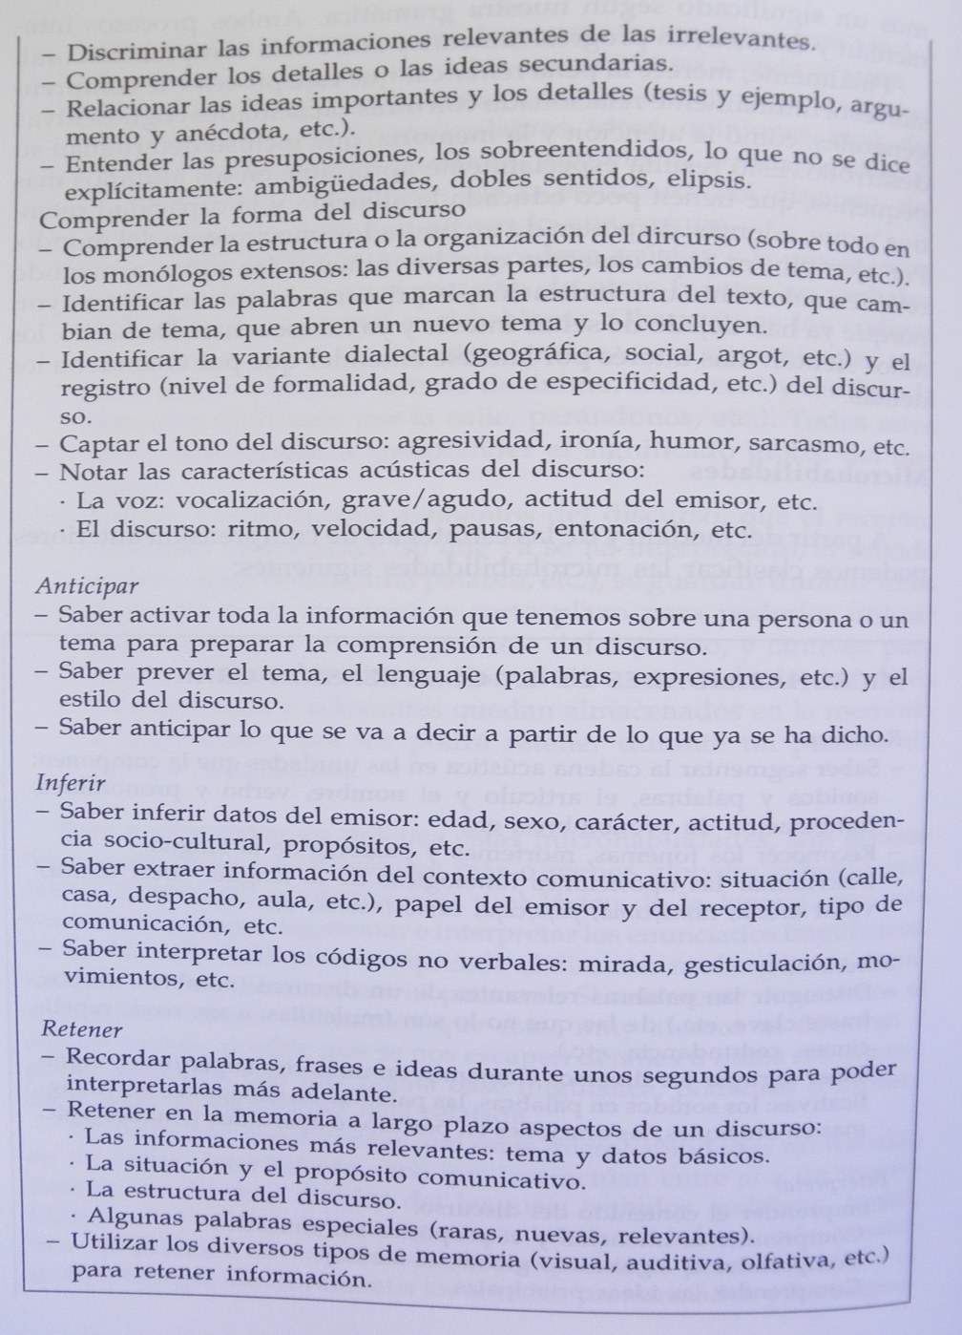
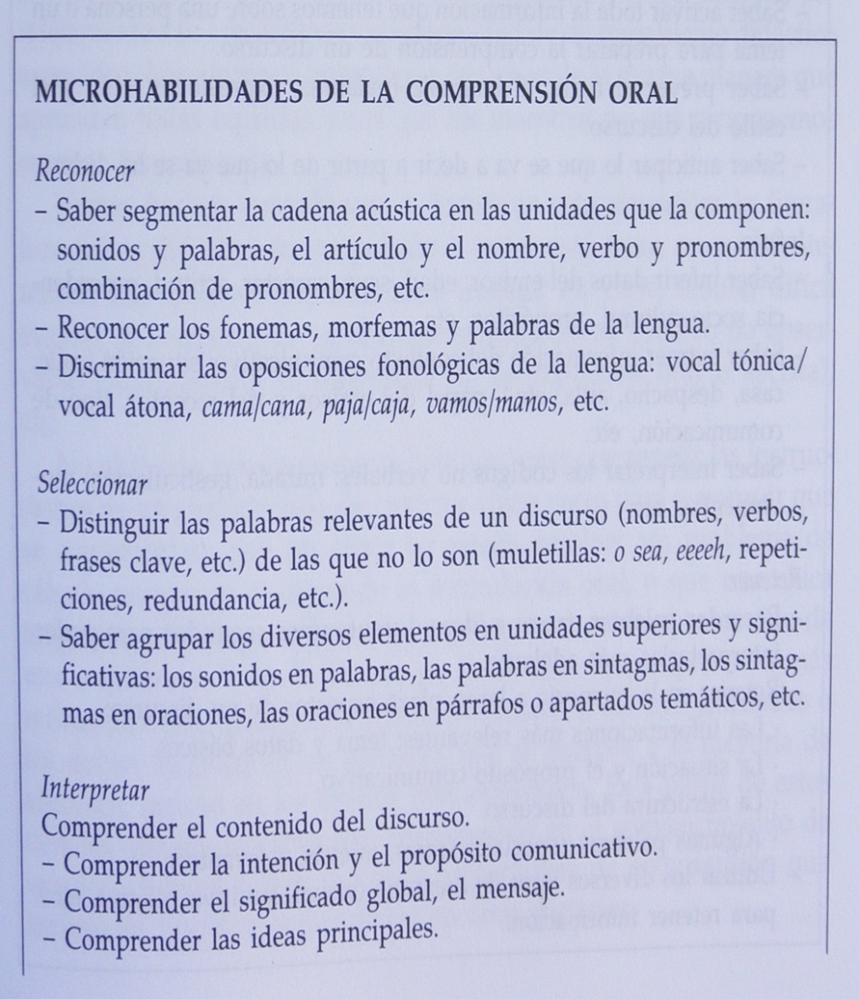
Microhabilidades (procedimientos, estrategias) de la C.A.

Slide 9
FUNCIONES en términos generales
La comprensión auditiva
En la didáctica española la audición o escucha (según la terminología oficial española) sirve como instrumento para desarrollar las habilidades de hablar y escribir
La competencia auditiva (Ct.A.)
Los científicos ucranianos confieren a la audición las características básicas de la competencia (tales como destrezas, habilidades, conocimientos, capacidades comunicativas y peculiaridades psicológicas individuales) para que sea una competencia independiente como una parte integrante de la competencia comunicativa

Slide 10
FUNCIONES de la competencia auditiva
La escucha puede ser un fin en sí misma. Se trata de la formación en la audición como uno de los tipos de la comunicación lingüística, es decir, de las habilidades o destrezas de la lengua.
La escucha sirve como medio para enseñar otras formas de comunicación lingüística: hablar, leer y escribir, con las que, además, está interrelacionada. Hablar y escuchar son dos caras interrelacionadas de la comunicación oral, de la lengua oral. La audición no es sólo la percepción de la información, es también un proceso discursivo interno que comprende la preparación de la reacción correspondiente a lo que se ha oído. Escuchar y leer son dos habilidades vinculadas porque ambas conciernen a la recepción de la información, por tanto, implica la percepción, comprensión y recodificación activa de la información. La lectura es un proceso que recodifica la lengua gráfica en la sonora, aunque a través de una lectura interna, es decir, como si oyésemos el texto que percibimos visualmente. La relación entre la audición y la escritura se manifiesta cuando se adopta la forma gráfica de aquello que se está escribiendo.
La escucha es una de las principales herramientas de las que disponemos para impartir la docencia y organizar las actividades de los estudiantes

Slide 11
La competencia auditiva (dentro del proceso formativo-didáctico) es la unidad de los conocimientos, habilidades, destrezas, cualidades profesionales y personales, actitudes, valores ético-morales, experiencia y modos de pensar que conforma la personalidad y que resulta de la combinación dinámica, a la hora del proceso de escucha, revela, en suma, la capacidad de los estudiantes de entender el contenido de audio / vídeoenunciaciones dependiendo del nivel de su formación

Slide 12
LOS RECURSOS MODERNOS para formar la Ct.A.
    Clasificación de los medios de enseñanza según Edvard Fleminh y Yan Yakobi:
los recursos naturales que directamente representan la propia realidad;
los recursos técnicos (visuales, audiovisuales, automáticos) que representan la realidad implícitamente o indirecto;
los recursos simbólicos que representan la realidad mediante los símbolos correspondientes, por ejemplo: la palabra viva o escrita, los sonidos, los dibujos técnicos, gráficos etc.

Slide 13
¿Por qué los audiovisuales?
Los estudiantes contemporáneos se educan influidos por las tecnologías de la información y las posibilidades virtuales los recursos de la enseñanza deben corrresponder a las necesidades de los universitarios contemporáneos y el proceso de la enseñanza de la Ct.A. ha de ser orientado hacia la visibilidad del material aprendido que, a su vez, va a facilitar su concreción y la percepción a través de la imagen por medio de los elementos del arte.
La persona percibe un 80 % de la información por su canal visual. Precisamente el vídeofragmento, como uno de los medios audiovisuales para la enseñanza, facilita la mejor percepción y memorización de la información ya que el estudiante la recibe por dos canales a la vez – vía auditiva y vía visual.
Así llamada “la situación en movimiento” permite a los estudiantes imaginarse como si fuesen una parte integrante de los acontecimientos en la pantalla favoreciendo el crecimiento de motivación hacia trabajar en un tema ofrecido.

Slide 14
LOS RECURSOS AUDIOVISUALES
Clasificación de los recursos audiovisuales según M. Liakhovytskyj:
visuales (canal óptico) – dibujos, tablas, esquemas, reproducciones de los cuadros etc.;
audibles (canal auditivo) – audiograbaciones, radiodifusiones etc.;
propiamente audiovisuales – películas, programas informatizados etc.
  Según la clasificación de O. Borysiuk, los recursos audiovisuales para la enseñanza en la actualidad comprenden:
Fonogramas: todo tipo de sonoejercicios, fonotest, grabaciones sonoras de los textos, audiolecciones etc.
Vídeoproducción: vídeofragmentos, vídeolecciónes, películas, diapositivas temáticas etc.
Materiales didácticos digitales: manuales digitales, diccionarios, programas educativos aplicados, juegos educativos etc.
Internet: bases de datos en línea, vídeoconferencias, transmisiones, seminarios virtuales, proyectos de telecomunicaciones.

Slide 15
VENTAJAS de los materiales audiovisuales
(Juan de Dios López Rael, 2013)
las tareas audiovisuales ayudan a la integración de todo tipo de estudiantes;
permiten trabajar e integrar el componente lingüístico, sociocultural y pragmático;
se presta atención a otro tipo de competencias generales e “invisibles” que pueden ayudar a mejorar las competencias lingüísticas;
les ayuda a ser actores participativos y protagonistas de sus propias tareas; dan una nueva dimensión a la idea de trabajo cooperativo;
fomentan el desarrollo de una nueva inteligencia de tipo simultáneo;
estimulan la creatividad, la motivación y la cohesión del grupo; ofrecen genuinidad y realidad etc.

Slide 16
La comprensión audiovisual
no es más que aquella actividad receptiva en la que el usuario recibe simultáneamente una información de entrada auditiva y visual para descodificarla, interpretarla y evaluarla. A las actividades de comprensión audiovisual se refieren:comprender un texto leído en voz alta; ver la televisión, un vídeo o una película con subtítulos; utilizar las nuevas tecnologías (multimedia, cederrón, etc.)
2002, MCER
Audiovisualización
es un proceso de percepción receptiva y comprensión de los materiales audiovisuales que transmiten a la vez una información audio y visual y además, pueden contener los anexos con las imágenes esquemáticas y hasta los textos visuales.
2011, V. Safónova
  Competencia en Comunicación Audiovisual (C.C.A.)
la capacidad de un individuo para interpretar y analizar desde la reflexión crítica las imágenes y los mensajes audiovisuales y para expresarse con una mínima corrección en el ámbito comunicativo.
2005, El Consejo del Audiovisual de Cataluña

Slide 17
Parámetros para trabajar a la hora de desarrollar la C.C.A.
En lo personal:
la interacción entre emotividad y racionalidad. Cuando trabajamos con vídeo, es muy fácil centrarnos en factores estéticos y emocionales y descuidar los estímulos de tipo intelectual que los mensajes pueden provocar. La persona competente audiovisualmente tiene que ser capaz de convertir la emoción en reflexión.
En lo operativo:
debemos favorecer una interacción entre el análisis crítico y la expresión creativa. No solo hemos de favorecer que sean capaces de analizar críticamente los productos audiovisuales, sino que además deben ser capaces de producir mensajes sencillos pero aptos como productos reales y comunicativamente eficaces.

Slide 18
HABILIDADES AUDIOVISUALES de los estudiantes de la formación lingüística (para el nivel B1) según S. Damínova, 2015
entender el sentido general del discurso preparado en los monólogos y diálogos en los audiovídeotextos profesionalmente orientados pronunciado claro y bastante lento que corresponde a las normas literarias;
entender el sentido de los textos audiovisuales donde hay una estructura estricta y lógica de composición y que carecen de los detalles extra que puedan dificultar la comprensión;
en los diálogos hay que entender la expresión del deseo, necesidad, petición, aceptación, desaprobación, deber y satisfacción; el contenido de los diálogos en audiovídeotextos de este nivel abarca las conversaciones sobre los hechos actuales y entrevistas;
los audiovídeotextos monologados requieren la comprensión de las instrucciones, teleprogramas, lecciones, noticias, reportajes pronunciados claramente y a un ritmo normal para los nativos; el discurso puede contener la información humanitaria común fundamental y sociocultural sobre el país de la lengua estudiada;
un audioseries y un vídeoseries de los audiovídeotextos pueden ser presentados tanto en sincronía como asincrónicamente;
dominar tales tipos de la audiovisualización como investigación, recorrido e introducción.

Slide 19
HABILIDADES AUDIOVISUALES de los estudiantes de la formación lingüística
(para el nivel B2) según S. Damínova, 2015
de los diálogos en audiovídeotextos de este nivel es necesario saber entender la expresión de las opiniones ajenas, puntos de vista y las evaluaciones emocionales expresadas verbalmente;
una clara estructura lógica de los textos audiovisuales en los que se expresan claramente los vínculos entre hechos / episodios garantiza la comprensión exitosa;
un audioseries y un vídeoseries de estos en su mayoría pueden ser presentados asincrónicamente que en cierta medida dificulta la comprensión de la información audiovisual;
en los casos de algunos obstáculos o de mala calidad del sonido se recomienda desarrollar en los estudiantes las habilidades de aprovechar su experiencia lingüística y recurrir a la conjetura formativa de palabras y / o la conjetura sobre contexto para la mejor comprensión del contenido del audiovídeotexto;
tener desarrolladas las habilidades de utilizar tales tipos de la audiovisualización como investigación, crítica, recorrido, introducción, de información y búsqueda y fragmentación.
la comprensión detallada de los diálogos y monólogos en los audiovídeotextos que contienen el argumento bastante complicado dentro de los temas conocidos e información emocional de las evaluaciones;
uso de los materiales audiovisuales en los que se comunican las noticias de la cultura del país de la lengua estudiada, información sobre los hechos actuales, posiciones, puntos de vista, así como las evaluaciones emocionales expresadas por las figuras públicas;
la determinación de las conexiones lógicas entre los hechos y los vínculos causales entre ellas facilitan la comprensión de la información;

Slide 20
ETAPAS DE FORMCIÓN DE LA Ct.A.
Pre-escucha: activar el conocimiento previo o esquemata (schemata): escuchar una breve introducción al texto en que se podría incluir escuchar el título, la primera oración o varias frases; inferir el contenido, el vocabulario, la estructura y la organización del texto. Durante esta etapa, se despierta el interés y la curiosidad de los estudiantes por lo que van a escuchar.
Durante la escucha: entender el mensaje y determinar la idea principal, sin prestarle atención a todos los detalles; examinar la información o los detalles de partes específicas incluidas en el texto, tales como escuchar el reporte del tiempo, seguir instrucciones dadas en la radio, o dar los nombres o los números etc.
Después de la escucha: opinar acerca del texto en forma oral o escrita expresando los sentimientos y actitudes al realizar actividades como guiones,entrevistas, análisis de personajes, ensayos o discusiones, entre otras.
Дотекстовий етап: організується викладачем для усунення мовних і смислових труднощів пропонованого аудіотексту; прогнозування змісту аудіотексту за його назвою, ілюстрацією, ключовими словами, першим / останнім реченням / абзацом тощо; формулювання комунікативної настанови на аудіювання;
Текстовий етап: слухання аудіотексту у контексті сформульованої комунікативної установки;
Післятекстовий етап: контроль розуміння змісту аудіотексту (невербальний; вербальний – рецептивний, репродуктивний).

Slide 21
ETAPAS DE FORMCIÓN DE LA Ct.A. por medio de un vídeofragmento
  Pre-escucha Antes del visionado
activar los conocimientos previos: presentar una breve introducción al vídeofragmento en que se podría incluir ver los títulos de inicio y música, las primeras escenas con varias frases; prever el argumento de vídeofragmento; discutir algunas cuestiones conexas con el tema de vídeofragmento etc. Durante esta etapa, se quitan las dificutades previstas y se despierta el interés y la curiosidad de los estudiantes por lo que van a ver
  Durante la escucha Durante el visionado
entender el mensaje y determinar la idea principal, sin prestar la atención a todos los detalles; examinar la información o los detalles de partes específicas incluidas en el vídeofragmento, tales como relacionar la imagen con la pista sonora, seguir las instrucciones dadas etc.
  Después de la escucha Después del visionado
opinar acerca del argumento en forma oral o escrita expresando los sentimientos y actitudes al realizar actividades como guiones, entrevistas, análisis de personajes, ensayos o discusiones, entre otras

Slide 22
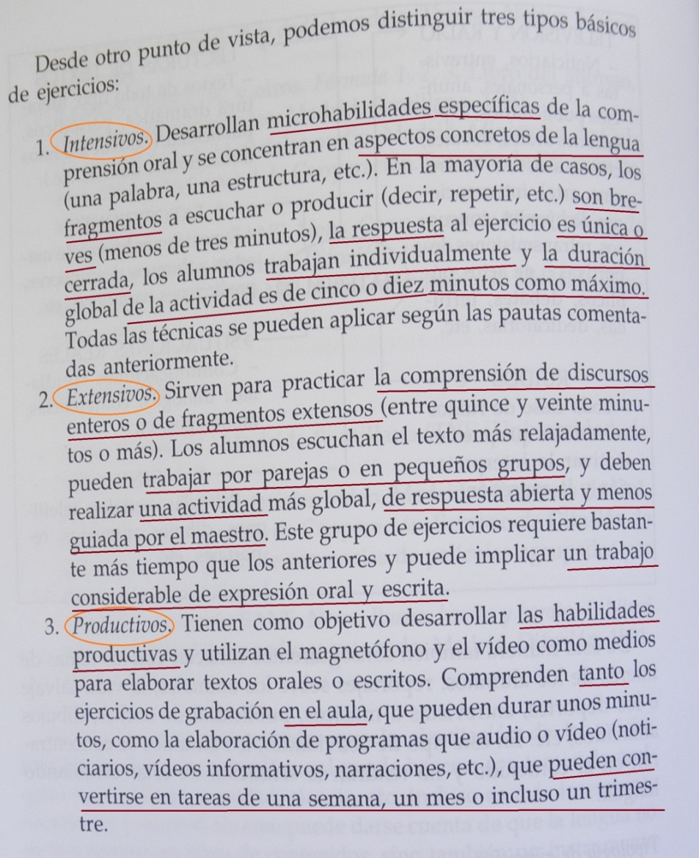
SISTEMA DE LOS EJERCICIOS Y TAREAS PARA FORMAR LA Ct.A.
2 підсистеми вправ:
1 – для формування мовленнєвих навичок аудіювання (І гр. – вправи для формування слухових навичок А; ІІ гр. – вправи для формування лексичних навичок А; ІІІ гр. – вправи для формування граматичних навичок А)
2 – для розвитку мовленнєвих умінь аудіювання (І гр. – вправи, що готують до А текстів; ІІ гр. – вправи для розвитку вмінь А)
1 + 2 = вправи для розвитку мовленнєвих механізмів А

Slide 23
APLICACIÓN DEL ENFOQUE (I)
Etapa | Procedimiento | Actividad
Antes del visionado | discutir las cuestiones conexas con el tema del vídeofragmento | - preguntas-respuestas - réplicas-comentarios
 | quitar las dificultades léxicas | introducción de las unidades léxicas en una cadena sinonímica llenar los blancos
 | quitar las dificultades gramaticales | - preguntas-respuestas determinar el tipo de la O.S. y llenar los blancos
 | quitar las dificultades linguosocioculturales | reaccionar a las situaciones usando la frase nueva

Slide 24
APLICACIÓN DEL ENFOQUE (I)
(discutir las cuestiones conexas con el tema del vídeofragmento)
Profesor: ¡Hola a todos! En la clase de hoy empezamos a hablar sobre una actividad especializada que requiere destrezas, habilidades, conocimientos y formación específicos, los cuales se logran durante un período de educación y entrenamiento y al ejercerla, se tiene derecho a recibir una remuneración o salario. ¿Cómo pensáis, cuál es esta actividad?
Respuestas de los estudiantes
Profesor: ¿Para qué, en general, la gente estudia en diferentes centros docentes y para qué estudiáis vosotros? ¿Qué queréis obtener al graduaros de la Uni? (los estudiantes contestan)
Respuestas de los estudiantes
Profesor: Sí, tenéis razón – todas las “manipulaciones” educativas se orientan a que los que estudian obtengan una cierta profesión.
Profesor: Pues, ¿estáis listos para navegar por el mundo de las profesiones?, ¿revelar las ofertas y demandas del mundo moderno?, ¿conoceros con los rasgos principales de un especialista bueno y descubrir un verdadero profesional en vosotros mismos?
Respuestas de los estudiantes
Profesor: Entonces, en tal caso, ¡manos a la obra! Pero antes de proceder directamente a hablar sobre el mundo laboral, me gustaría preguntaros: ¿Se puede afirmar que la gente elige su futura profesión, guiándose por sus talentos? Y según vosotros creéis, ¿es necesario que a la hora de optar por tal o cual profesión cada uno tenga en cuenta sus talentos?
Respuestas de los estudiantes
Profesor: Como veo, hay ciertas discrepancias en la cuestión de los talentos... Pero ¿cómo pensáis qué es talento y cómo poniéndolo al servicio se puede hacer dinero?
Respuestas de los estudiantes

Slide 25
APLICACIÓN DEL ENFOQUE (I)
(quitar las dificultades léxicas)
Profesor: Muchas gracias por vuestras opiniones e ideas. Ahora os invito que veáis un vídeo en que los especialistas proponen algunos pasos para que uno se evolucione, descubra sus talentos y los ponga al servicio de los demás, es decir, lo monetice. En el discurso que vais a escuchar aparecerán unas cuantas expresiones que os puedan resultar desconocidas. Os las presento junto con sus sinónimos ya conocidos en el Anexo 1, ej. A. Por favor, leed cada línea sinonímica por turno
Los estudiantes leen por turno los grupos de los sinónimos; si surge una necesidad tratan de explicar el significado o, en caso extremo, traducen las palabras.
Profesor: Os habéis conocido con el significado de algunas palabras y expresiones nuevas. Vamos a ver cómo las entendéis y podéis utilizar en las frases. Haced, por favor, el ejercicio B, llenando los blancos con una de las palabras en cursiva del ejercicio.
Respuestas de los estudiantes

Slide 26
APLICACIÓN DEL ENFOQUE (I)
(quitar las dificultades léxicas)
ANEXO 1
    Lee las líneas sinonímicas y trata de entender el significado de las palabras en cursiva:
el don – el talento, el ingenio
el fruto – el resultato, el producto
rotundo – decisivo, decidido
estar astiado – estar fatigado, estar agotado
estar apesadumbrado – estar afligido, estar apenado
el día a día – la vida cotidiana
inequívoco – indudable, evidente
replantear – reconsiderar, repensar
nulo – inválido, carecido de validez
el hábito – costumbre
    Llena los blancos con una de las palabras en cursiva del ejercicio anterior:
A veces creo que es el .......... lo que de verdad es el trabajo duro.
El médico afirmó que no tenía el .......... de mimar las supersticiones de sus pacientes.
El próximo informe, estoy seguro y lo prometo, mostrará el .......... de esa colaboración.
El compromiso de muchos países del Oriente Medio con la promoción de la mujer es .......... y constante.
Estuvimos tan .......... de la preparación del proyecto que no pudimos llegar a su presentación.
La comisión tenía muchas dudas de que el potencial financiero de la empresa fuera .......... por eso rechazó declararla en bancrotta.
La educación es un .......... que sigue dando sus ventajas.
Es hora de .......... los conceptos acerca del desarrollo y adaptar la cooperación a las nuevas necesidades.
Otro candidato, insistiendo en que no le habían informado sobre el cambio de hora de la entrevista, se mostró un .......... desacuerdo en que no le permitieran presentar su CV.
Estaban tan .......... de haber hecho novillos y de no haber aprendido el abecé de la programación en el colegio.

Slide 27
APLICACIÓN DEL ENFOQUE (I)
(quitar las dificultades gramaticales)
Profesor: Mientras veáis un fragmento de vídeo, escucharéis tales frases como “... necesitamos ... una misión que logre llenar de significado nuestra existencia” y “... tienes que lograr que tu evolución personal sea un hábito diario”. Las tenéis en el Anexo 2, ej. A ¿Cómo se llama el fenómeno gramatical que aparece en estas frases?
Respuestas de los estudiantes
Profesor: Sí, tenéis razón – es el Modo Subjuntivo en las oraciones subordinadas (OO.SS.). ¿Cuáles son estos tipos de las OO.SS.? y ¿por qué se usa aquí este Modo? Analizad, por favor, las frases.
Respuestas de los estudiantes
Profesor: Me gustaría que practicaseis un poco en comprensión de tales frases antes de escuchar la información para que os sea más fácil entenderla. Pues, haced, por favor, el ejercicio B, determinando el tipo de la oración subordinada y llenando los blancos con las formas apropiadas del verbo entre paréntesis.
Respuestas de los estudiantes

Slide 28
APLICACIÓN DEL ENFOQUE (I)
(quitar las dificultades gramaticales)
ANEXO 2
Analiza las frases: ¿Cómo se llama el fenómeno gramatical que aparece en estas frases? ¿Cuáles son estos tipos de las oraciones subordinadas? y ¿por qué se usa aquí este Modo?:
“... necesitamos ... una misión que logre llenar de significado nuestra existencia”
“... tienes que lograr que tu evolución personal sea un hábito diario”
Determina el tipo de la oración subordinada y llena los blancos con las formas apropiadas del verbo entre paréntesis:
Me recomendaron que no (hablar) .......... de mi familia en la entrevista.
Tratamos de conseguir que el proyecto del aumento de remuneración (ser) .......... aprobado en la Oficina principal.
No había nadie en la plantilla quien (aceptar) .......... nuevas normas y políticas.
Haré todo lo que me (pedir) .......... para obtener el puesto de mi sueño.
No sospechaban que ya (despedirse, nosotos) ...........

Slide 29
APLICACIÓN DEL ENFOQUE (I)
(quitar las dificultades socioculturales)
Profesor: ¿Quién de vosotros sabe qué signafica la expresión “¿cómo narices...?”? (en la pizarra) ¿La habéis oído alguna vez?
Respuestas de los estudiantes
Profesor: Esta no tiene nada que ver con el significado directo de la palabra “nariz” y sus características. Es una expresión coloquial que sirve para expresar la sorpresa (en sentido negativo), indignación, incomprensión, irritación etc. Con las palabras neutras se puede transformarla así: ¿por qué? o ¿para qué? etc. (en la pizarra) Sus sinónimos coloquiales (pero más bruscos) también son: ¿qué rayos + V?, ¿qué demonios + V? etc. (en la pizarra) Por ejemplo, un estudiante impulsivo puede preguntar: “¿Cómo narices hay que poner el signo de interrogación patas arriba al comienzo de las preguntas españolas?” (en la pizarra) Ahora os propongo que probéis cómo es ser un español impulsivo y tratéis de expresar su emoción de perplejidad y desconcierto según la situación que saquéis. (Anexo 3)
Cada estudiante saca una situación y contesta
Profesor: Pero mejor que evitéis el uso de tales expresiones en las conversaciones académicas, culturales u oficiales ya que se consideran palabrotas y no caben en estos estilos.

Slide 30
APLICACIÓN DEL ENFOQUE (I)
(quitar las dificultades socioculturales)
ANEXO 3
Si estás desemplead@, podrías indicar las actividades o cursos realizados en ese tiempo para mostrar el interés por mantenerse activ@.
El candidato debe no contactar con la empresa si no supera la entrevista.
Las empresas quieren trabajadores que disfruten con lo que hagan.
Yo en tu lugar destacaría aquellas habilidades que se pueden extrapolar al puesto y ofrecen un valor añadido a la empresa.
Es imprescindible cuidar la imagen para causar una buena impresión.
Infórmate por correo electrónico o por contacto telefónico de la candidatura a la que opta.
Yo que tú buscaría el trabajo en los diferentes medios: empresas de selección y trabajo temporal, medios de comunicación, contacto directo con compañías etc.
No te preocupes si no consigues el puesto y no cierres las puertas a dicha empresa porque puedes ser válido para otro proceso de selección de la misma compañía.
Te puedes caer, te puedes herir, puedes quebrarse pero nunca dejes de buscar el puesto con que sueñas.
Tendrías que ofrecer un buen conocimiento de idiomas o conocer al detalle la empresa a la que quieres conseguir.
Lo mejor es que antes de la entrevista te anicipes a las preguntas comunes, hagas un guión de las respuestas y desarrolles posibles preguntas difíciles.
Te recomiendo que seas optimista durante la búsqueda de empleo y que seas sincero y claro durante las entrevistas.

Slide 31
APLICACIÓN DEL ENFOQUE (II)
Etapa | Procedimiento | Actividad
Durante el visionado | prestar atención a los detalles | rellenar los blancos con palabras o frases rellenar la tabla componiendo las combinaciones de palabras
 | examinar la información | determinar si la afirmación es verdadera o falsa

Slide 32
APLICACIÓN DEL ENFOQUE (II)
(prestar atención a los detalles)
Profesor: Pues, pienso que ya es hora para mostraros el vídeofragmento que os he prometido. Vuestra tarea es escuchar atentamente la información y buscar en el discurso de la locutora la solución a las tareas del Anexo 4.
Los estudiante escuchan la información, hacen las tareas del Anexo 4 y después todos juntos las verifican
Profesor: Pienso que ya estáis listos para escuchar la información de la II parte del vídeofragmento. Vuestra tarea es escuchar atentamente la información y buscar en el discurso de la locutora la solución a la tarea A del Anexo 8.
Los estudiante escuchan la información, hacen la tarea A del Anexo 8 y después todos juntos las verifican

Slide 33
APLICACIÓN DEL ENFOQUE (II)
(prestar atención a los detalles)
ANEXO 4
A. Rellena los blancos con palabras o frases que oigas:
Es ............... especial que tenemos todos los seres humanos.
¿Lo que haces te entusiasma, ............... te motiva?
¿Los frutos de tu trabajo te permiten vivir tranquilo ............... y sentirte seguro?
Si la rutina y ............... llenan nuestros días, en muy poco tiempo nos sentiremos tristes.
Si a lo que te dedicas te da .............. o te hace infeliz es posible que estés ignorando .............. interior de tu talento.
Si no te sientes pleno, es un signo ............... para buscar nuevas posibilidades y cambiar ............... .
El primer paso es encontrar cuál es tu ............... de vida.
Las facturas no se pagarán ............... mientras yo me siento a meditar.
Las posibilidades de resolver esos problemas sin ............... las cosas son casi nulas.
Si quieres hacer dinero tienes que lograr que tu ............... sea un hábito diario.

Slide 34
APLICACIÓN DEL ENFOQUE (II)
(prestar atención a los detalles)
ANEXO 8
Rellena la tabla:
el 1er paso | el 2^{do} paso
Objetivo
conectarte ... emprender un ... hacer un ... responder ... | hacer ... escuchar tu ... detectar los ... reconocer ...
Técnica
apagar ... mantenerte ... respirar ... mantenerte ... observar ... hacerte ... | elegir pensar ... cambiar los ... revisar las ... imaginarte ... tener una ... permitirte ...

Slide 35
APLICACIÓN DEL ENFOQUE (II)
(examinar la información)
ANEXO 4
B. Según la información del vídeofragmento, son verdaderas o falsas las siguientes afirmaciones:
En este capítulo se trata de cómo tu puesto de trabajo es único y divertido.
Si diste la respuesta negativa a la mayoría de las preguntas propuestas para reflexionar, es la señal de que tienes algunos problemas.
Nuestra existencia se llena significado cumpliendo alguna misión y logrando una meta personal.
Nos sentiremos tristes cuando hacemos lo con que disfrutamos.
El talento nos envía señales de alarma si nos molesta lo a que nos dedicamos.
Evolucionar es quedarse a la deriva sin cambiar de rumbo de la vida.
Aunque entiendas tu propósito de vida, no podrás transformar lo que no te gusta.
Replantearte las cosas te facilitará la resolución de los problemas.
Según Einstein, las mismas actividades conducen a los resultados diferentes.
Autoevolución es un hábito diario.

Slide 36
APLICACIÓN DEL ENFOQUE (III)
Etapa | Procedimiento | Actividad
Después del visionado | discusión | discutir el contenido según el plan propuesto
 | ensayo oral | presentar un reportaje sobre los datos personales
 | ensayo escrito | escribir un fragmento de los apuntes en diario o en bloc de notas argumentando las respuestas
 | proyecto | preparar un proyecto según el plan propuesto

Slide 37
APLICACIÓN DEL ENFOQUE (III)
(discusión)
ANEXO 5
Contesta a las preguntas después de conocerte con la información del vídeofragmento:
¿Cómo será vuestro talento, según la locutora, después de que lo descubráis?
¿Sobre cuáles aspectos de la vida la locutora propone que reflexionéis?
¿En qué consiste una misión o una meta personal de cada uno de nosotros?
¿Cuándo podemos sentirnos tristes?
¿A qué estado de ánimo conduce el no-hacer de lo que amamos?
¿Cuándo se puede sentir el llamado interior del talento?
¿Qué significa evolucionar y cuál es su signo inequívoco?
¿En qué consiste el primer paso hacia la evolución?
¿Cuáles preguntas se hará un solicitante a la hora de buscar su objetivo de vida y qué consejo le da la locutora para que sus intenciones no sean nulas?
¿Qué medidas hay que tomar para hacer dinero?

Slide 38
APLICACIÓN DEL ENFOQUE (III)
(ensayo oral / ensayo escrito)
ANEXO 9
Escribe un fragmento de los apuntes en diario o en bloc de notas dando la respuesta argumentada a las preguntas:
¿Qué es lo que más te gusta hacer? (no sólo pienses a nivel profesional o laboral sino a cualquier actividad que te entusiasme)
¿Cuáles son tus actividades favoritas? (responde sin juzgarte, sin prejuicios), ¿te gusta bailar?, ¿te gusta jugar a algún deporte?... puede ser cualquier cosa: cocinar, cuidar animales, leer, dormir etc.
¿Qué es lo que te gusta hacer tanto que seas feliz si pudieras hacerlo todos los días? Piensa en aquello que es importante para ti, que te inspira, que te motiva y que es parte de tus sueños.
¿Cuál era tu sueño de vida cuando solías soñar cuando eres más joven?, ¿qué querías lograr, hacer o experimentar? Reflexiona en ello.
Imagínate un mundo donde a todos nos encanta hacer nuestro trabajo. Descríbelo en forma de “una posibilidad teórica” y “una condición hipotética, improbable o semireal”.
ANEXO 6
Contesta a las preguntas argumentanto tu respuesta:
¿Te hacen feliz tus estudios?
¿Despertar todos los días para ir a estudiar te llena de energía?
¿Lo que estudias te entusiasma, te enciende, te motiva, te inspira?
¿Los frutos de tus estudios te permiten o permitirán vivir tranquilo en abundancia y sentirte seguro?
¿Estás de acuerdo con Einstein que “locura es hacer lo mismo una vez tras otra y esperar resultados diferentes”?

Slide 39
APLICACIÓN DEL ENFOQUE (III)
(proyecto)
ANEXO 12
Dividíos en parejas y preparad un proyecto apoyándoos en el plan de abajo y utilizando en vuestro discurso los “instrumentos” léxicos y gramaticales que habéis repasado durante el trabajo con el vídeofragmento (obligatoriamente):
Haced una lista de los talentos.
Relacionadlos con las profesiones.
Mostrad el beneficio personal para el poseedor de esos talentos.
Mostrad el beneficio de esos talentos para los demás.
Describid las emociones de logro de haber realizado el plan y de poder “monetizar” los talentos.

Slide 40
¡GRACIAS
POR
LA ATENCIÓN!
☺

